Slide 1

상속 (Extends)

Slide 2
이번 장에서 학습할 내용
상속은 코드를 재사용하기 위한 중요한 기법입니다.
클래스와 클래스 관계
상속이란?
상속의 사용
메소드 재정의
접근 지정자
상속과 생성자
Object 클래스
종단 클래스

Slide 3
클래스와 클래스 간의 관계
사용(use): 하나의 클래스가 다른 클래스를 사용한다.
집합(has-a): 하나의 클래스가 다른 클래스를 포함한다.
      사원 은 계산기가 필요하다.
상속(is-a): 하나의 클래스가 다른 클래스를 상속한다.
      사원은 person 이다.
      고객은 person 이다.

Slide 4
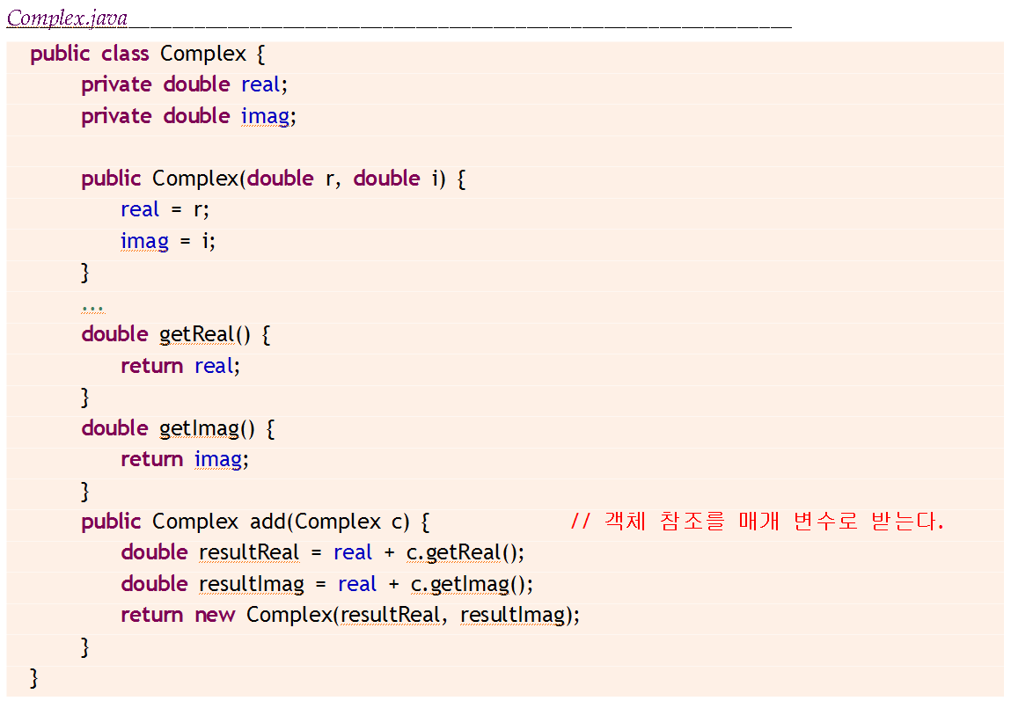
사용 관계 (use)
클래스 A의 메소드에서 클래스 B의 메소드들을 호출한다.

Slide 5
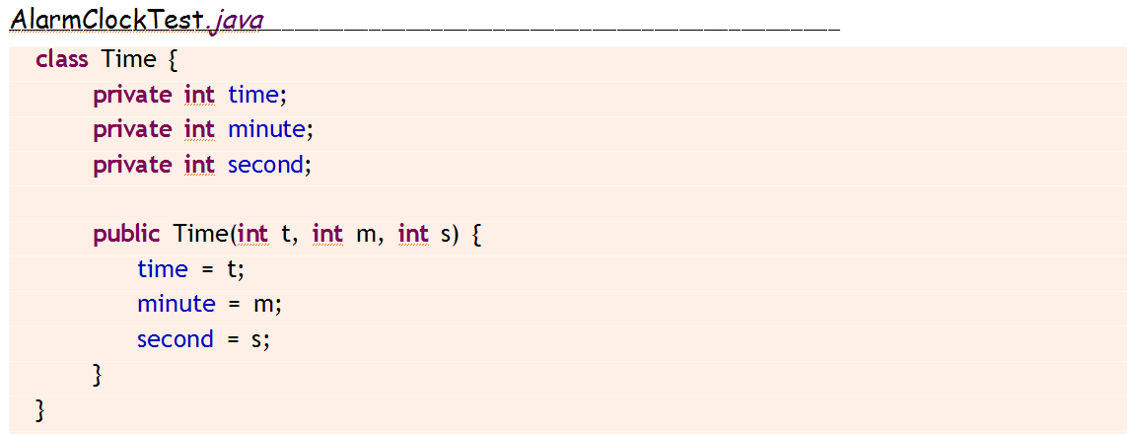
집합 관계 (has-a)
클래스 A안에 클래스 B가 포함된다.

Slide 6
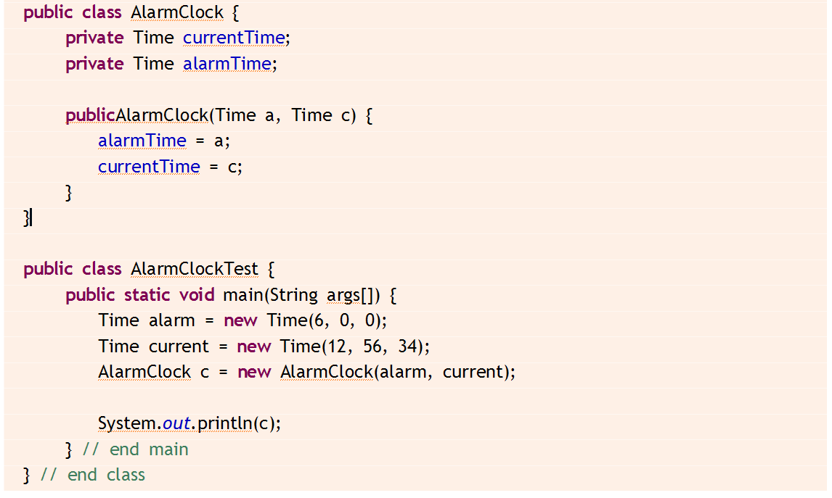

Slide 7
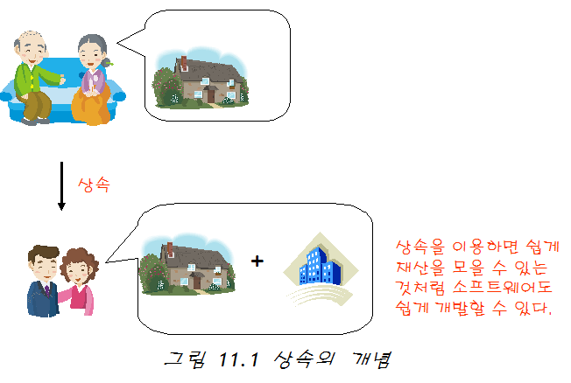
상속이란? (Extends)
상속의 개념은 현실 세계에도 존재한다.
( inheritance : 상속, inherit : 상속하다 )

Slide 8
상속의 장점
상속의 장점
  상속을 통하여 기존 클래스의 필드와 메소드를 재사용
  기존 클래스의 일부 변경도 가능 ( 오버라이딩 )
  상속을 이용하게 되면 복잡한 GUI 프로그램을 순식간에 작성
  상속은 이미 작성된 검증된 소프트웨어를 재사용
  신뢰성 있는 소프트웨어를 손쉽게 개발, 유지 보수
  코드의 중복을 줄일 수 있다.

Slide 9
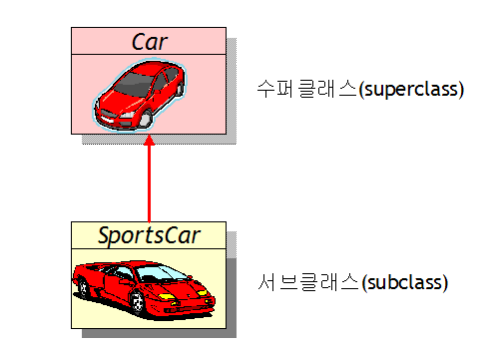
상속
class Car
{
int speed;
}
class SportsCar extends Car
{
int turbo;
}
상속한다는 의미

Slide 10
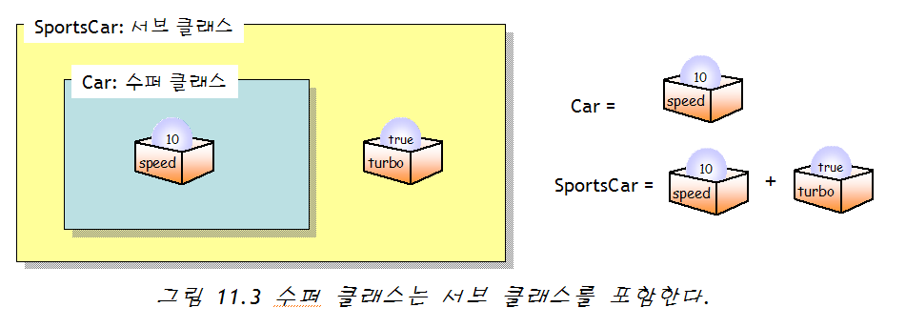
서브 클래스는 수퍼 클래스를 포함

Slide 11
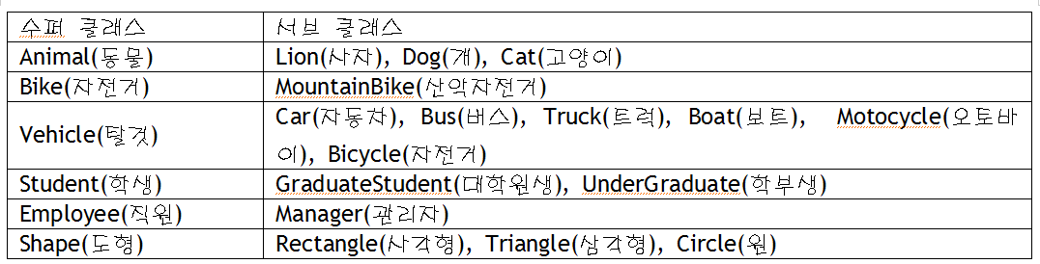
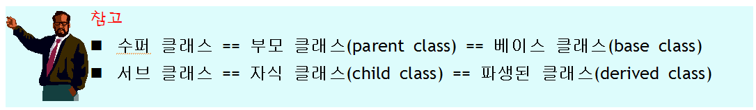
상속의 예
미국∙영국[diráivd]

Slide 12
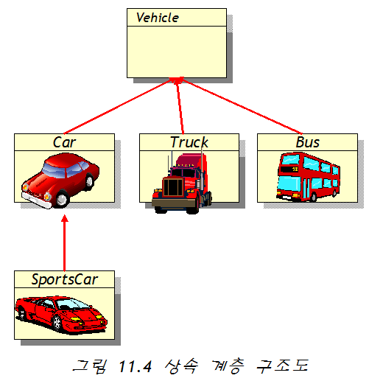
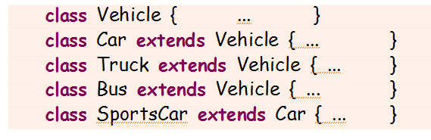
상속의 계층 구조=> 다중 상속 불가
** vehicle
1. 차량, 탈것, 운송 수단 2. (감정 표현・목표 달성 등의) 수단

Slide 13
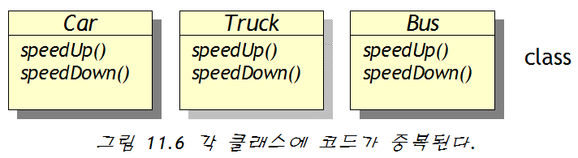
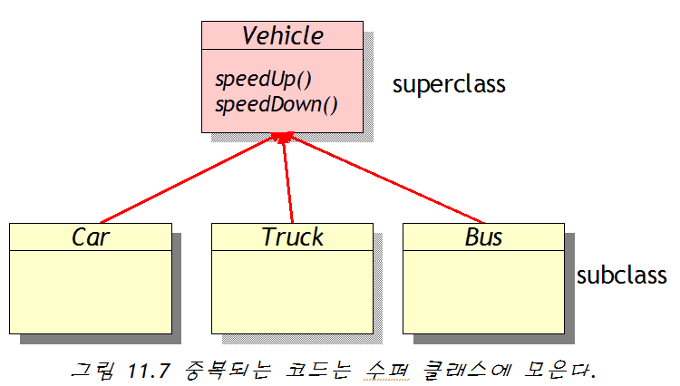
상속은 중복을 줄인다.
상속

Slide 14

중간 점검 문제
사자, 호랑이, 개, 고양이, 여우, 악어, 도마뱀들을 상속 계층 구조를 이용하여 표현하여 보자.
동물 : animal => 호흡, 다리
포유류( mammal)=> 울음, 뛰기
파충류( reptile)=> 수영
야생( wild)=> 동물원
애완( pet) =>예방접종
악어
개
사자
도마뱀
고양이
호랑이
여우

Slide 15
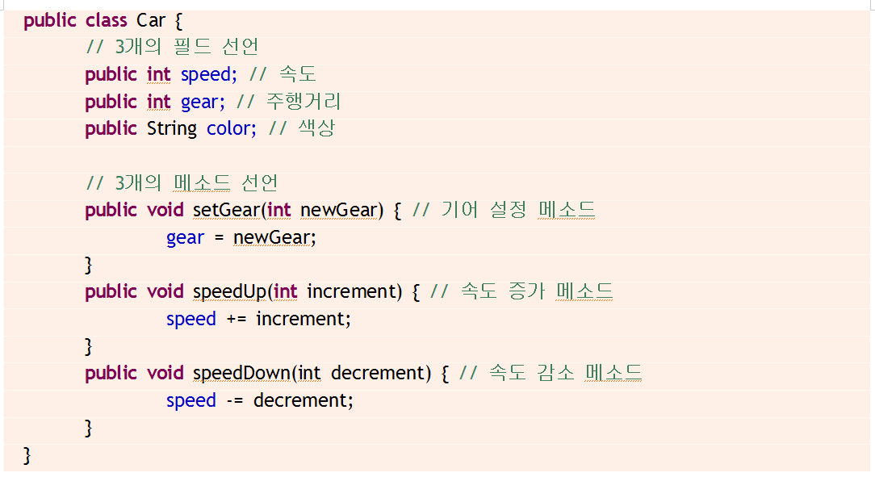
상속의 구체적인 예

Slide 16
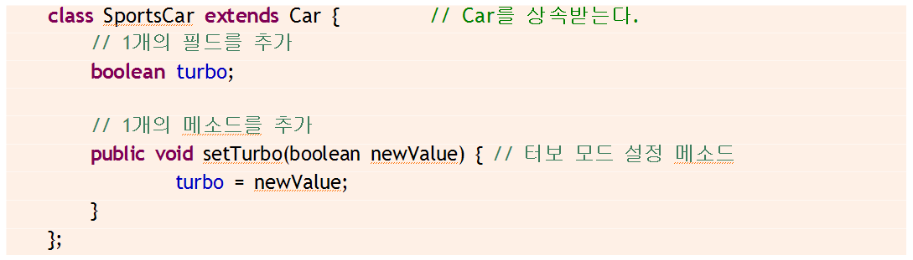
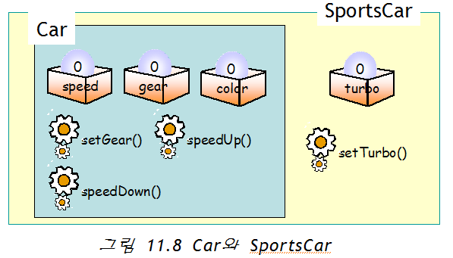
상속의 예

Slide 17
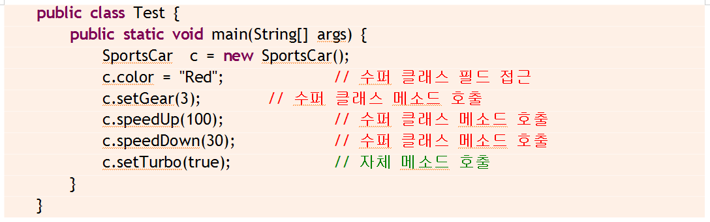
상속의 사용
서브 클래스는 수퍼 클래스의 필드와 메소드를 마치 자기 것처럼 사용할 수 있다.

Slide 18
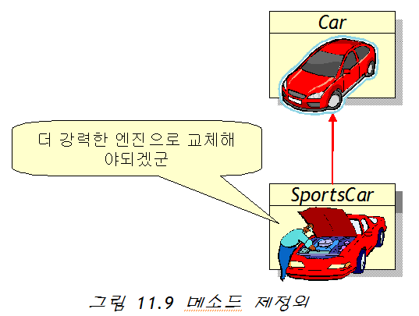
메소드 재정의
메소드 재정의(method overriding):
서브 클래스가 필요에 따라 상속된 메소드를 다시 정의하는 것

Slide 19
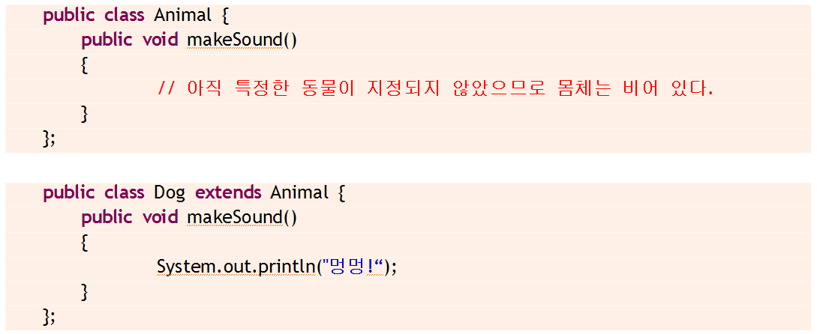

메소드 재정의의 예
Animal

Slide 20
메소드를 재정의하려면
메소드의 이름, 반환형, 매개 변수의 개수와 데이터 타입이 일치하여야 한다.
public class Animal {
public void makeSound()
{
}
};
오버라이드가 아님
public class Dog extends Animal {
public int makeSound()
{
}
};

Slide 21
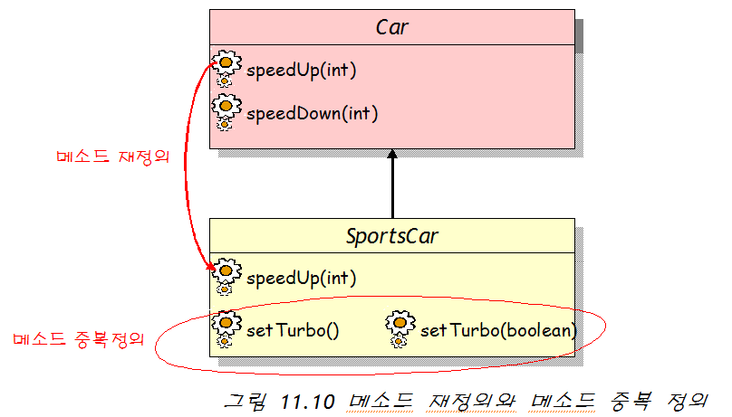
중복 정의( OverLoading)와 재정의(Overriding)

Slide 22
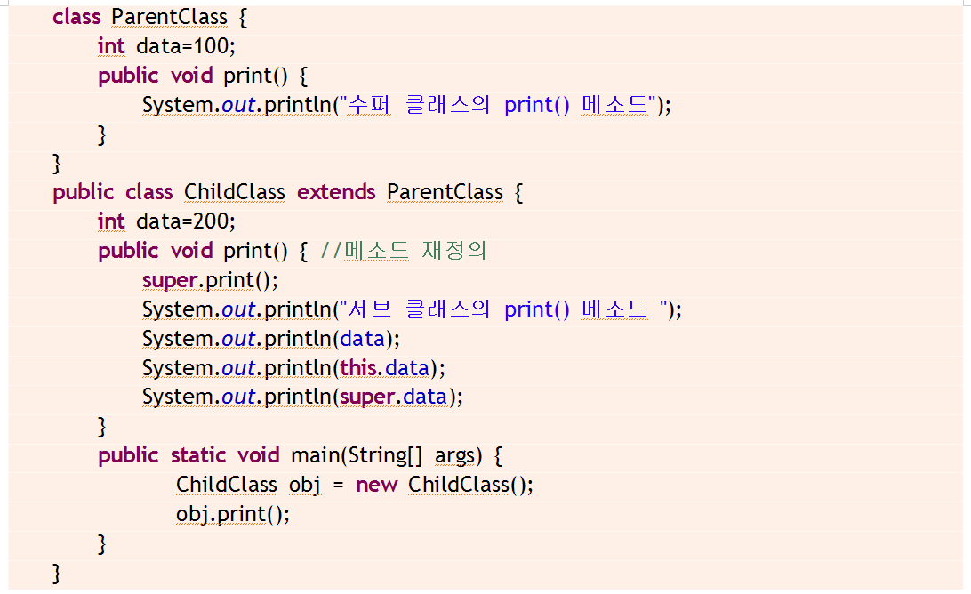
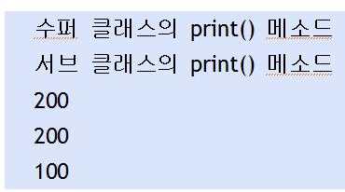
super 키워드
수퍼클래스 객체를 가리킨다.

Slide 23
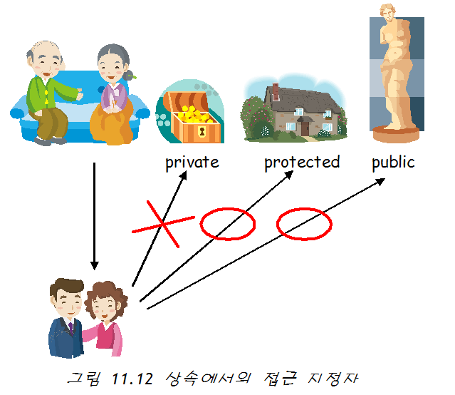
접근 지정자
Public (project) > protected (package+후손) > default (package) > private (class)

Slide 24
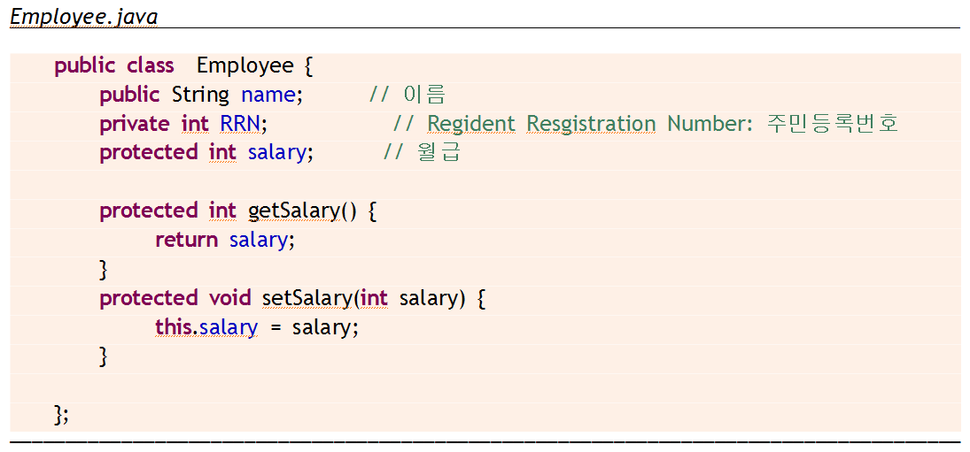


접근 지정자의 예
Manager
Employee

Slide 25
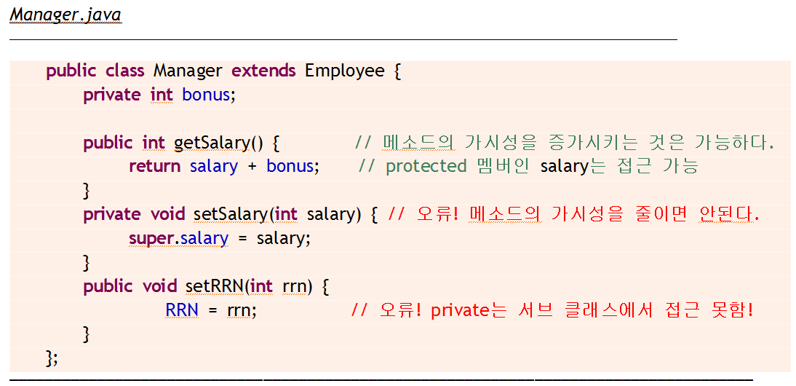
접근 지정자의 예
Manager
Employee

Slide 26
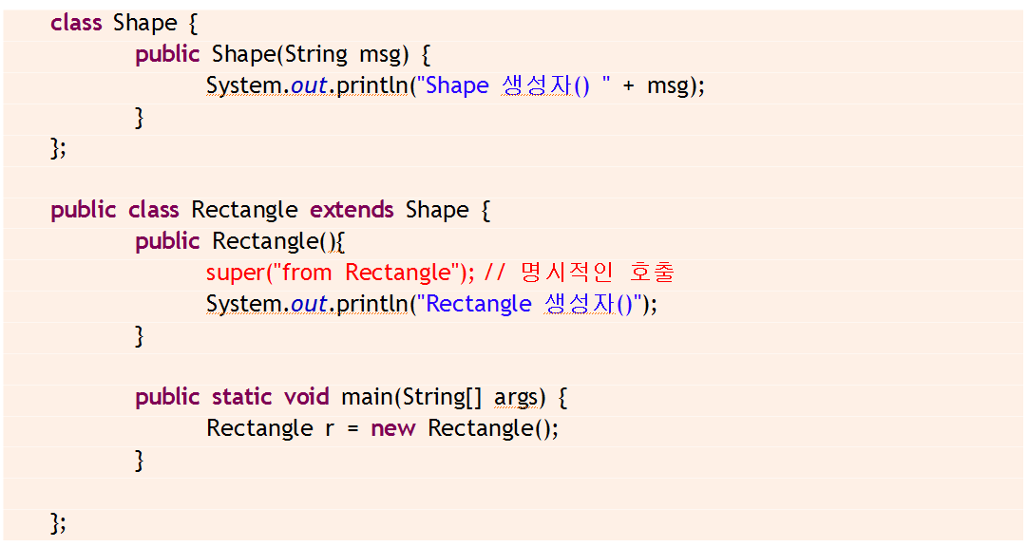
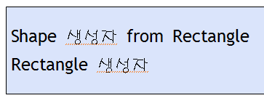
상속과 생성자

Slide 27
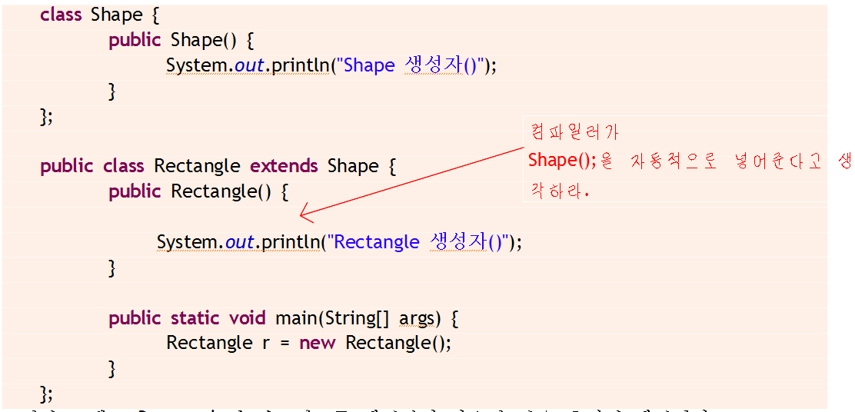
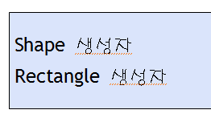
묵시적인 호출

Slide 28
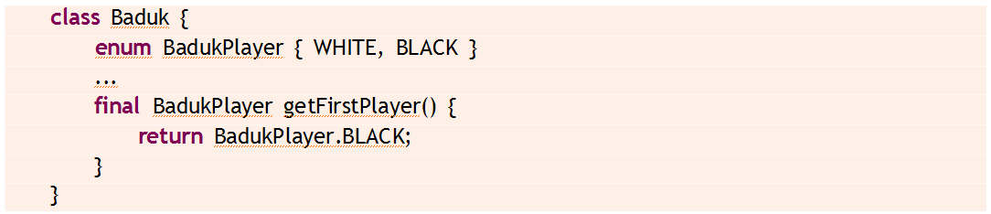
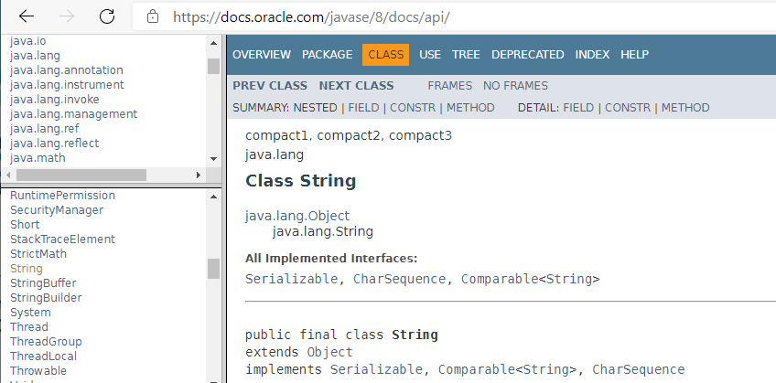
종단 클래스 와 종단 메소드
키워드 final을 붙이면 상속이나 재정의할 수 없다.
대표적 종단 클래스
String
재정의할 수 없도록 한다.

Slide 29
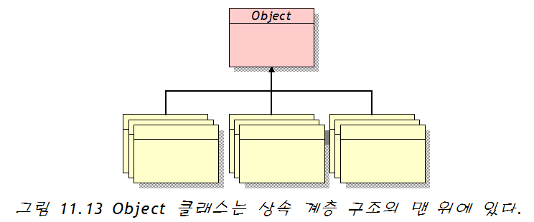
Object 클래스

Slide 30
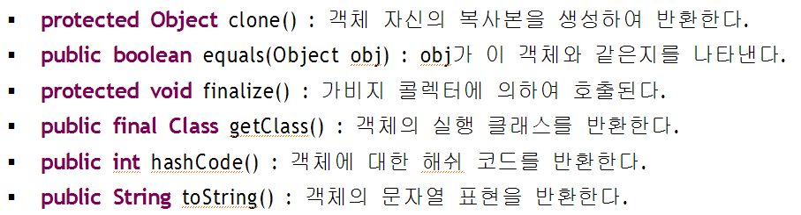
Object의 메소드

Slide 31
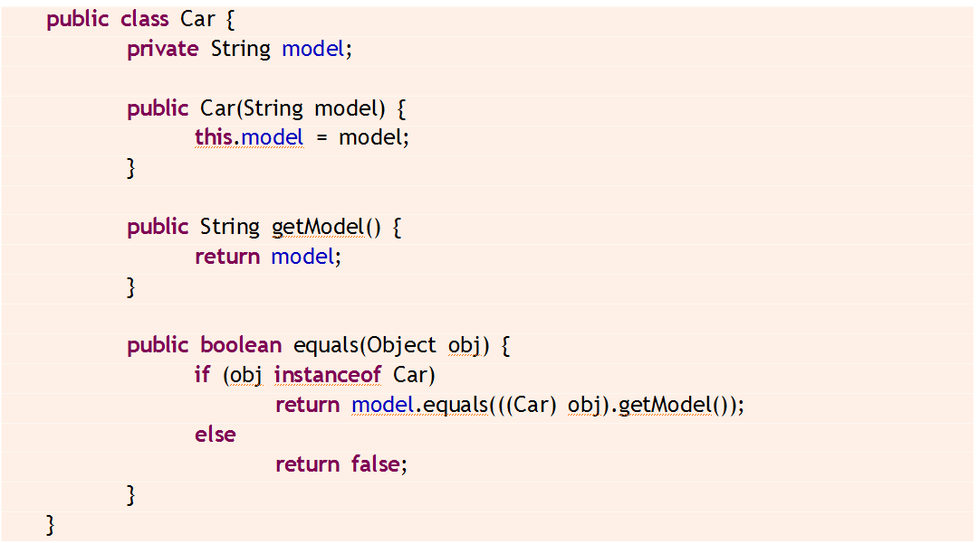
equals() 메소드
Object의 equals()를 재정의

Slide 32
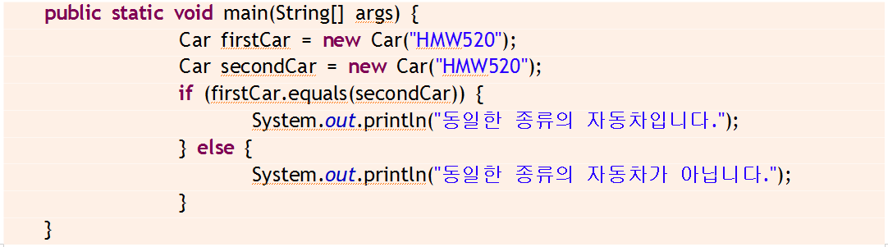
equals() 메소드
재정의된 equals() 호출

Slide 33
toString()
Object 클래스의 toString() 메소드는 객체의 문자열 표현을 반환
public class Car {
private String model;
public Car(String model) {
this.model = model;
}
public String toString() {
return “모델: “ + model;
}
}
Object의 tostring()를 재정의

Slide 34


Q & A

